Slide 2
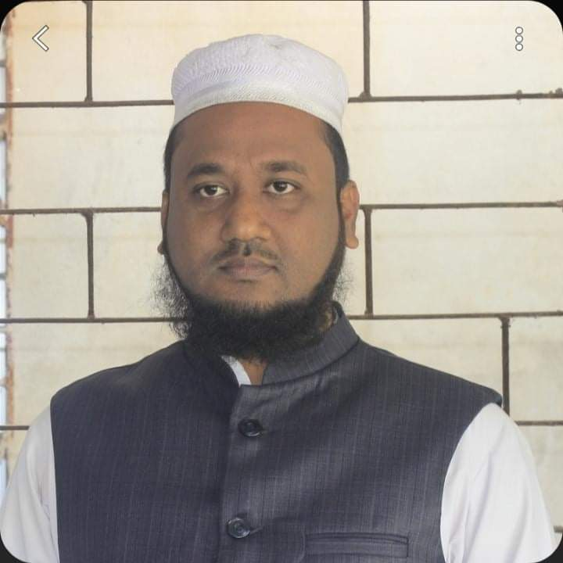
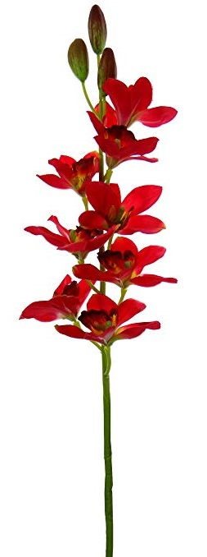
التعريف
المرحلة: العالم
محمد الياس
محاضر اللغة العربية
المادة : اللغة العربية الاتصالية
الوحدة : الأولى
غونبتي فاضل مدرسة، صوده غرام،كملا
الدرس : الثالث
01717651407 : رقم الجوال
الوقت : 30 دقيقة
العنوان الالكتروني
29/09/2020
mdelias59@gmail.com

Slide 3
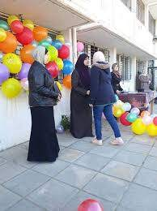
الطالبتان تتحدثان في صحن المدرسة

Slide 4
الحوار بين الطالبتين

Slide 5
النـــتــائج مـــــن الدرس
الطلاب بعد نهاية هذا الدرس ....
0
يستطيع قراءة العبارات على النطق الصحيح بالترجمة
1
يستطيع على تكوين الأسئلة و الأجوبة للحوار
2
يستطيع تغيير الجمل حسب الضمائر
3

Slide 6
مريم : لا أستطيع التحدث باللغة العربية ولا أفهم كلام المدرسة والطالبات, أريد أن أتعلّم العربية جيدا. ماذا أفعل؟
فاطمة : احفظى جزءا من القران الكريم, وبعض الأحاديث
النبوية, و تحدثي بالعربية كثيرا.
مريم: هذه نصيحة مفيدة, مع هذا ماذا أفعل أيضا؟
فاطمة : استمعي إلى حوار عربي بالحاسوب أو بالشريط ثمّ ردديه مرارا, و تحدثي باللغة العربية مع أساتذتك و زملاءك, و
اقرءي الجراءد اليومية العربية و القصص العربية.
مريم : نصيحة ثمينة, شكرا, جزاك الله, سأتبعها إن شاء الله تعالى.
فاطمة : إذن ستتعلمي العربية جيدا.

Slide 7
مريم : لا أستطيع التحدث باللغة العربية ولا أفهم كلام المدرسات والطالبات, أريد أن أتعلّم العربية جيدا. ماذا أفعل؟
فاطمة : احفظى جزءا من القران الكريم, وبعض الأحاديث النبوية, و تحدثي بالعربية كثيرا.
مريم: هذه نصيحة مفيدة, مع هذا ماذا أفعل أيضا؟

Slide 8
فاطمة : استمعي إلى حوار عربي بالحاسوب أو بالشريط ثمّ ردديه مرارا, و تحدثي باللغة العربية مع أساتذتك و زملاءك, و
اقرءي الجراءد اليومية العربية و القصص العربية.
مريم : نصيحة ثمينة, شكرا, جزاك الله, سأتبعها إن شاء الله تعالى.
فاطمة : إذن ستتعلمي العربية جيدا.

Slide 9
العمل الفردى
الوقت
اكتب معاني الكلمات الأتية من المعجم العربي : مفيدة, حاسوب, الشريط, زملاء, الجراءد اليومية.
ثلاث دقائق

Slide 10
الأسْلة و الأجوبة
لغتى الأم هي اللغة البنغالية.
1. ما هي لغتك الأم ؟
أتحدث بثلاث لغات. وهي بنغلا, عربى وإنجليزى.
2. كم لغة تتحدث ؟ وما هي؟
بدأت تعلم العربية من صغر عمرى.
3. متى بدأت تعلم العربية ؟
لغة التعليم في بلدنا البنغالية.
4. ما هى لغة التعليم في بلدك ؟
أتعلّم اللغة العربية لأنّها لغة القران و السنّة و أيضا أنّها لغة المواصلات الدولية.
5. لماذا تتعلم العربية ؟

Slide 11
نشاط ثنائى
الوقت
خمس دقائق

Slide 12
الأسْلة و الأجوبة
1. ما هي لغتك الأم ؟
2. كم لغة تتحدث ؟ وما هي؟
3. متى بدأت تعلم العربية ؟
4. ما هى لغة التعليم في بلدك ؟
5. لماذا تتعلم العربية ؟

Slide 13
تبديل الجمل حسب الضمائر
هو كاتب محبوب عندى, قرأت جميع كتبه
هما كاتبان محبوبان عندى, قرأت جميع كتبهما
هم كاتبون محبوبون عندى, قرأت جميع كتبهم
أنت كاتب محبوب عندى, قرأت جميع كتبك
انتما كاتبان محبوبان عندى, قرأت جميع كتبكما

Slide 14
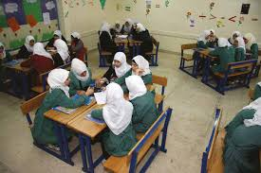
العمل الجماعي
الوقت
العمل لفريق الأحمر:
تبدل الجمل حسب الضمائر : هى, هنّ, هم
خمس دقائق
العمل لفريق الأخضر:
تبدل الجمل حسب الضمائر : أنتما, أنتم, أنت

Slide 15
التقييم
1. ما معنى الجرائد اليومية؟
2. ما هى الأعمال التى تساعدك في تعلم العربية جيدا ؟
3. لماذا تتعلم العربية ؟

Slide 16
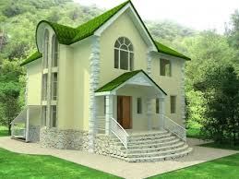
الواجب المنزلي
اكتب باللغة العربية عشر مشاكل لتعلّم اللغة العربية

